Slide 1
BÖLME İŞLEMİ
www.mustafaogretmenim.com

Slide 2
Bölme işlemi demek:
paylaştırmak
gruplara ayırmak
üleşmek
bölüşmek
eşit olarak dağıtmak
gruplandırmak
bölmek

Slide 3





12 kalemi 4 çocuğa paylaştıralım.

Slide 4
12 kalemi 4 çocuğa paylaştıralım.
12
:
4
=
3

Slide 5

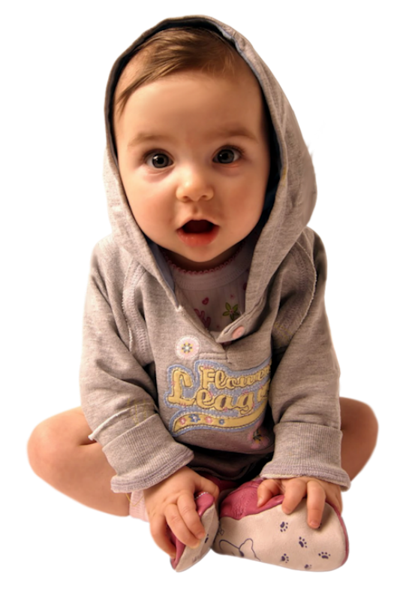
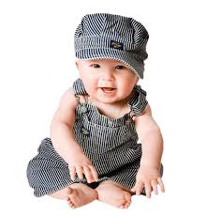
10 şekeri 2 çocuğa pay edelim.

Slide 6
10 şekeri 2 çocuğa pay edelim.
10
:
2
=
5

Slide 7
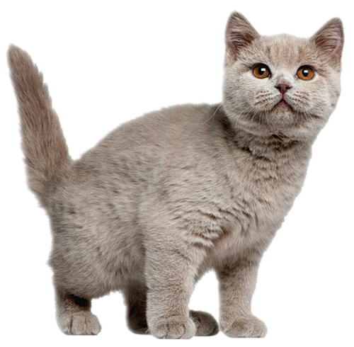
6 kediyi 3 er gruplayalım.

Slide 8
6 kediyi 3 er gruplayalım.
6
:
3
=
2

Slide 9
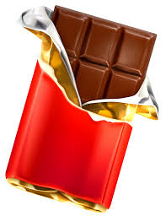

9 çikolatayı 3 çocuğa eşit şekilde paylaştıralım.

Slide 10
9 çikolatayı 3 çocuğa eşit şekilde paylaştıralım.
9
3
9
3
0

Slide 11
15
5
X
15
3
0

Slide 12
